Slide 1
您好，我是莊鎮宇
Ian Chuang

Slide 2
經歷介紹

Slide 3
奇蹟行動科技
2021/11 - Present
前台網站開發：使用 React / Next.js（MVVM 設計模式、MobX 狀態管理）， SSR/CSR 混合渲染提升網站搜尋能見度。
後台介面開發：表單驗證、多步驟引導流程、拖移排序、串接 Google map 等功能。
跨平台開發： Android TV App（Kotlin + Jetpack Compose）的 UI 與功能開發。
跨領域技術：使用 Python、Docker、Linux、AWS 建立並維護爬蟲服務，負責架設本地開發環境與雲端正式環境與自動化部署。
AI 工具輔助開發：透過 AI（Claude, ChatGPT）提升開發效率，專注於架構設計與程式品質。

Slide 4
專案介紹
Notes:
我準備了 4 個專案用於介紹我的工作內容

Slide 5
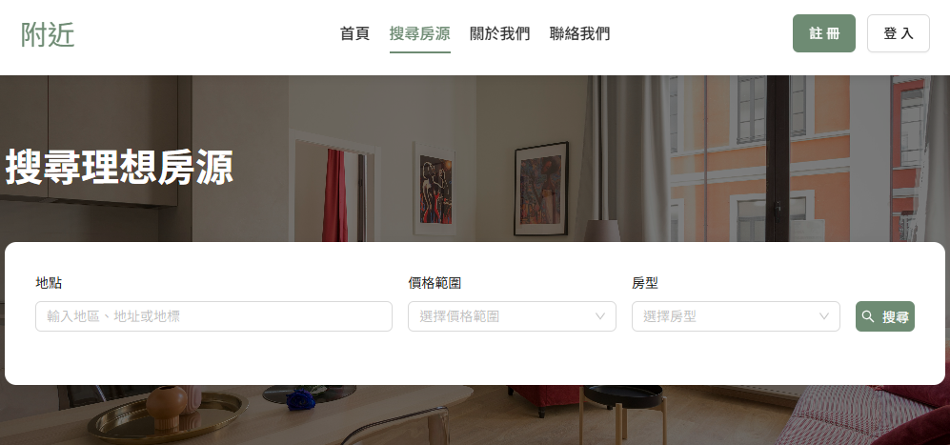
附近 nearyou - 房屋租賃平台
負責：前端(UI, 互動功能, 串接 API, …)
架構：React + Next + TypeScript + MobX
https://nearyou.com.tw
Notes:
near you 是線上房屋出租系統, 功能涵蓋租客尋找房屋, 房東的上架與管理, 平台審核與控制刊登
因為有 SEO 的需求, 採用 Next.js 架構, 再加上 TypeScript 型別檢查與 MobX 狀態管理

Slide 6
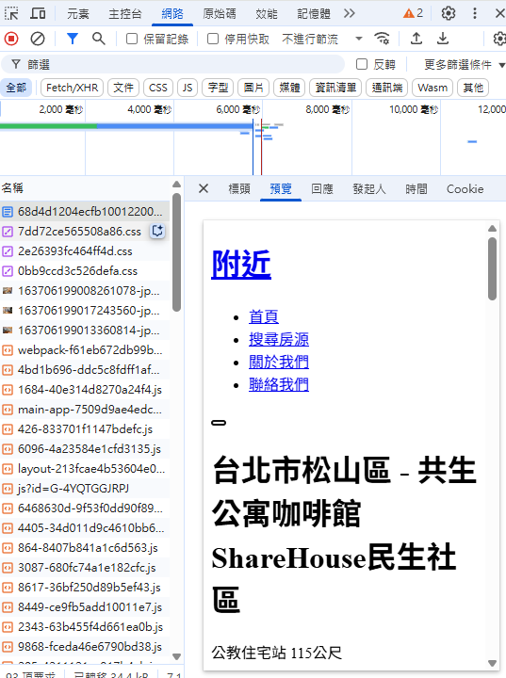
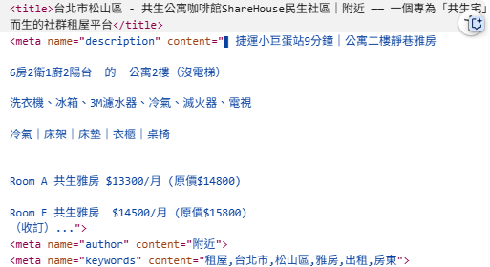
附近 nearyou - 功能介紹 - SEO
Server Side Render + 語意標籤
動態 Title, Meta, JSON-LD, Open Graph
Notes:
seo 的實作介紹
使用 next 的 server side render 加上語意標籤,
然後在 site map 的頁面, 都有動態的產生的 title, meta, json-ld, open graph

Slide 7
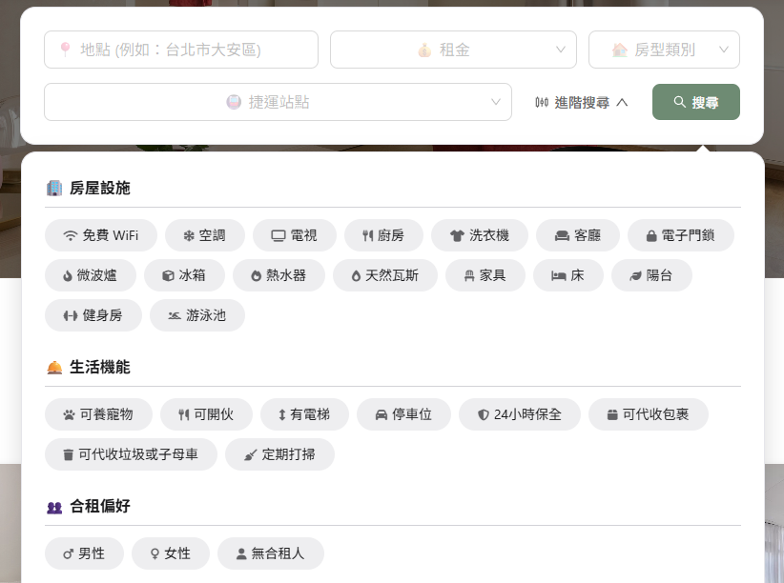
附近 nearyou - 功能介紹 - 搜尋房屋
使用 Form 表單實做條件篩選, 避免過於複雜的狀態管理
畫面到底部時自動讀取下一頁
整合 Google Map API, 將房屋的地址標記在 Map 上
Notes:
搜尋的功能我採用 ant design form 表單管理所有的篩選條件, 這樣可以避免管理大量的狀態而導致程式變得複雜
搜尋頁也實作滾動到底部的時候讀取下一頁
(可選)
如果我自己實作會使用 Inter section observer
同時每個房屋的地址有整合在 Google map, 提供給使用者確認實際的位置

Slide 8
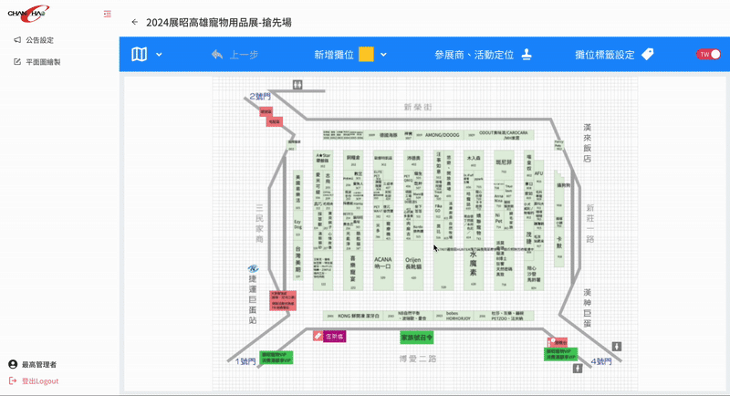
展昭國際 - 展覽場地平面圖系統
負責：平面圖系統
架構：React + MobX + PixiJS
Notes:
背景介紹
展昭國際公司主要的營運方式是關於展覽的業務, 像是舉辦展覽, 安排場地, 聯絡廠商, 展覽的行銷廣告
以往客戶製作平面圖的方式是使用 Photoshop, 所以客戶的需求是希望可以將地圖繪製的功能做成線上系統
根據客戶的描述, 展覽場地的攤位數量最高會超過 1000+, 這代表畫面上會有大量的物件, 實作方式需要特別選擇, 因為低階手機可能無法負荷
經過 Mac 電腦的壓力測試 Dom tree 可以負荷 800+
SVG 可以負荷 2000+
Canvas 可以負荷 4000+
最後選擇使用 PixiJS 開發這個系統

Slide 9
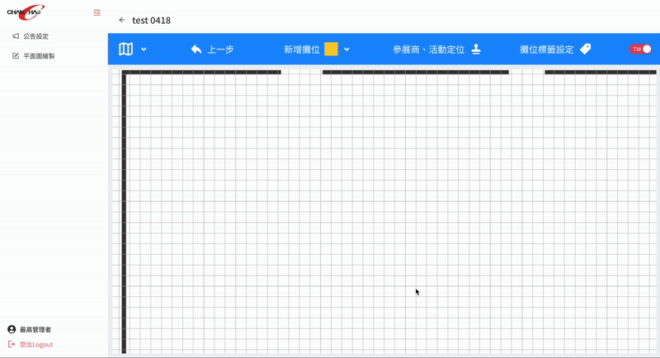
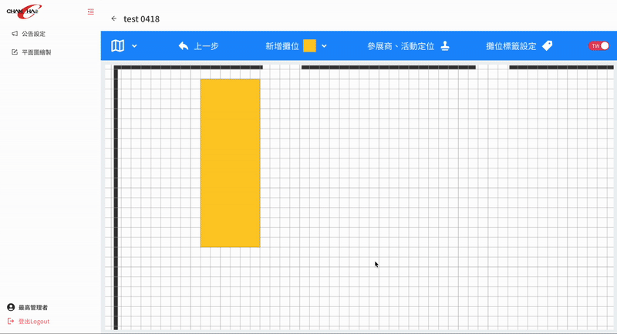
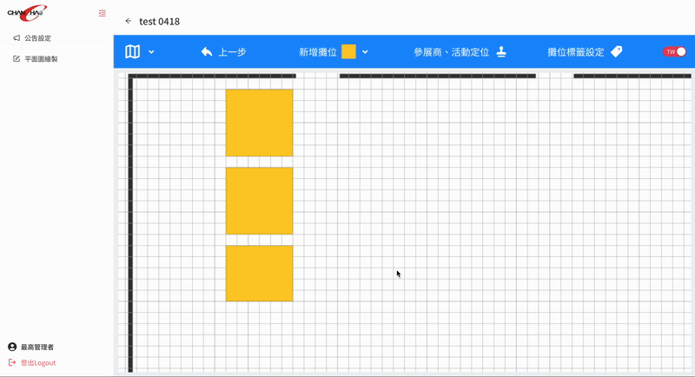
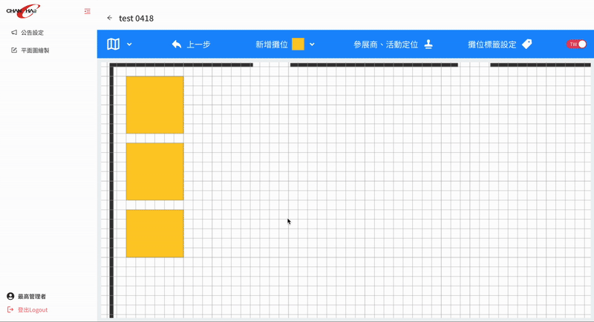
展昭國際 - 展覽場地平面圖系統 - 操作
新增
複製
合併
選擇
移動
Notes:
平面圖的功能包含
攤位的新增, 編輯, 移動, 合併, 刪除, 上一步, 匯出 JPG, SVG …
在這個專案中, 我嘗試用功能的面向切模組, 並且將功能模組集中在中間層管理, 中間層管理模組的載入與判斷模組各自的狀態, 外部需要模組的功能時使用的是中間層提供口, 已達成解耦合的設計, 然後只需要依照需求載入不同的模組, 就可以控制地圖有哪些功能, 甚至是不能編輯的唯讀模式
(可選)
這個專案大約是在我入職一年半的時候開發的, 我也是在那個時間點開始思考更進一步切模組的方式, 以往我切模組的範圍是依照 html 結構, 大概就是類似 header footer seaction 作為獨立的模組
但是這個專案並沒有 html 結構, 所以我開始嘗試將功能模組化, 例如 新增攤位, 選取攤位, 拖移 … 這些都是獨立的模組, 同時將模組包裝在中間層, 判斷模組有沒有初始化或是模組之間的操作衝突處理都包裝在中間層, 這樣可以讓程式更加的簡潔和清楚

Slide 10

展昭國際 - 展覽場地平面圖系統 - Undo
紀錄攤位操作時改變前與改變後的狀態與操作的類型
根據操作類型與攤位新舊狀態, 判斷還原時需要的操作, 以及直接對地圖操作
Notes:
Undo 的介紹
我實作 Undo 的方式是每個操作都會紀錄攤位操作時的新舊狀態與操作的類型, 根據操作類型去讀取狀態做對應的處理
將攤位畫成舊狀態的方式並不是去編輯攤位, 而是直接刪除, 然後依照舊的狀態重新畫出
因為沒有直接的操作攤位, 所以可以省下一些攤位需要提供的街口與 Undo 需要的依賴關係

Slide 11
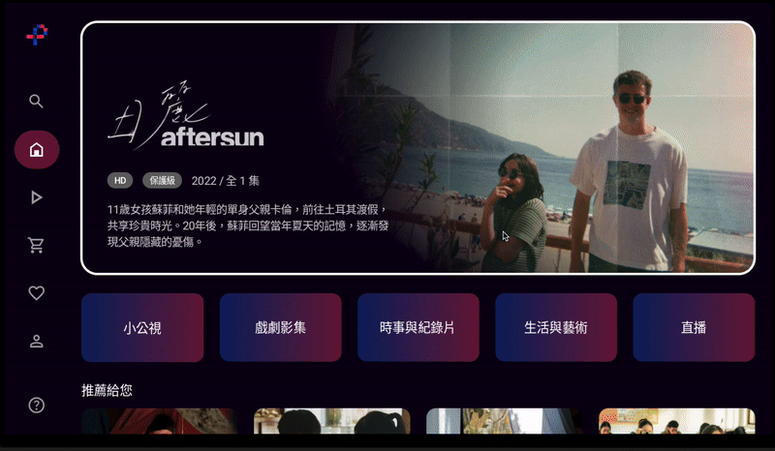
PTS TV App - 公共電視 Android TV App
負責：前端(UI, 互動功能, 串接 API, …)
架構：Kotlin + Jetpack Compose
API：Restful + Graphql
Notes:
為公共電視開發的 Android TV APP
採用原生架構 Kotlin + Jetpack Compose(客戶要求)
公視提供後端 API, 所以這個專案只需開發 APP
在 Android 中 Jetpack Compose 是去年秋季左右推出正式版的新架構, 用於取代 Android 原本的布局方式 XML, 整體而言寫起來非常像 React 的 Functional Component, 所以習慣寫 React 的人應該可以適應的很快
(可選)
我個人覺得 Jetpack Compose 寫起來有點繁瑣和麻煩, 舉例
Style 撰寫方式是 jquery 串聯寫法, 同時順序會引響 ui 的表現
修改 defaule style 的時候可能會是個很多層的物件, 所以 Jetpack Compose 很容易看到多層巢狀結構

Slide 12
PTS TV App - 功能介紹 - 自訂焦點
紀錄上一頁的焦點目標
紀錄每行最後的焦點目標
Notes:
TV 平台最大的技術挑戰, 就是它的操作方式, 因為 TV 的操作方式不是滑鼠點擊, 不是手指觸碰, 而是 focus 的焦點轉移
自訂焦點功能包含
第一種, 換頁時的處理, 自動記錄最後選取的卡片, 返回上一頁時會自動 focus 到那張卡片
第二種, 在網格中的移動, 圖片中焦點往下移動的時候永遠選到每行的第一張卡片, 是因為每行都有控制”可以選擇的目標”, 預設是第一張卡片, 當然也會記錄在離開這行時的最後獲得焦點卡片, 再次進入行的時候也會 focus 到它, 舉例: 在某一行內左右切換選到第二張卡片, 再次進入這行時也會選到第二張卡片

Slide 13

PTS TV App - 功能介紹 - Player
依照需求實作播放器功能(影片介紹, 從頭播放, 時間軸操作, …)
自動偵測影片可設定的項目(語音語系, 字幕語系, 畫質的選擇)
支援播放影片與直播
播放數據紀錄(Youtube 的波浪線觀看紀錄)
Notes:
player 的功能介紹
影界片介紹的按鈕與 drawer, 集數列表
暫停與播放, 從頭播放
時間軸的操作(可以快轉與倒轉)
可以從 exo player 中讀取影片的可選項, 例如語音語系, 字幕語系, 畫質的選擇
支援播放影片與直播
播放數據紀錄的介紹
需求是 Youtube 的波浪線觀看紀錄
實作方式, 有一個變數會記錄開始觀看的起始時間, 部分操作會將起始時間到當前時間 Call API 給後端, 之後在將起始時間的變數更新到現在, 以此重複

Slide 14
亞洲指標 - 爬蟲系統基礎建設與維運
AWS 雲端基礎建設：自零建立 AWS EC2、Bastion Host、安全群組與網路安全設定
Docker：模擬 AWS EC2 機器 Linux 環境，確保爬蟲系統可以在本地開發
爬蟲維護與優化：修正並優化不同網站的爬蟲，涵蓋靜態頁面抓取、動態渲染、模擬使用者操作
CI/CD 自動化部署：透過 AWS S3 與 SSM 實作跨多台 EC2 的自動部署流程
Notes:
背景說明, 亞洲指的系統營運方式
爬蟲去目標網站抓取文章並且將文章存入到資料庫, 然後 Worker 會定時讀取文章, 並將文章經過商業邏輯運算, 統計為數據報表, 再賣給客戶
由於開發商與亞洲指標是很突然的違約的解除合約, 所以開發商與我們的交接相當簡陋
最開始我得到的交接資料只有 AWS 帳號與一份 Excel 表(紀錄爬蟲程式的所在位置與目標網站, 例如第一台伺服器有 A 爬蟲, A 爬蟲的目標網站是 AA 這樣)
然後我的任務是, 建立屬於我們管理的伺服器, 並將歸屬於我們的爬蟲放到這個伺服器內運行
基礎建設流程如下
聽說開發商是在線上伺服器做開發與測試, 這不符合我們的開發流程, 所以我開始尋找方式將伺服器上的程式抓到我的電腦裡, 我在伺服器安裝 AWS CLI 將程式壓縮上傳到 AWS S3(AWS 雲端), 通過 AWS 後台系統將壓縮檔案下載到我的電腦
然後將爬蟲程式上傳到我們的 Gitlab, 用於版本控制
之後我開始在本地安裝 Python, 準備執行爬蟲, 但是爬蟲使用的套件無法在 Mac 上運行, 所以我開始寫 Docker File, 用於模擬伺服器的 Linux 環境, 在 Linux 中安裝 python, 瀏覽器, 運行爬蟲的必要套件...
本地開發環境建設完成後, 開始研究如何部屬到伺服器上, 方式與下載爬蟲類似, 我在我的本地電腦安裝 AWS CLI, 將爬蟲壓縮上傳到 ASW S3(AWS 雲端), 並對 AWS EC2(伺服器)下指令, 讓伺服器下載爬蟲壓縮檔解壓縮並且覆蓋現有程式, 並將這的流程寫成 Script, 讓每台伺服器部屬更方便

Slide 15
Thanks For Listening

